Slide 1

Российский университет дружбы народов
Факультет физико-математических и естественных наук
Отчёт по лабораторной работе №4
1032203967
Быстров Глеб
Москва 2023

Slide 2
Цель работы (задание)
Изучение возможностей специализированных пакетов Julia для выполнения и оценки эффективности операций над объектами линейной алгебры.
2

Slide 3
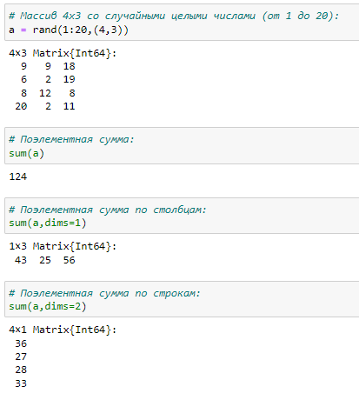
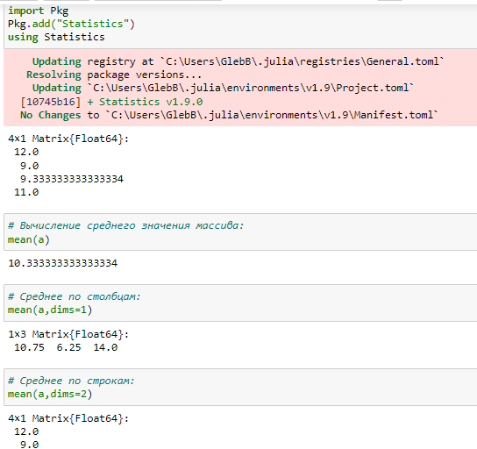
Задачи (метод выполнения)
Поэлементные операции над многомерными массивами
3

Slide 4
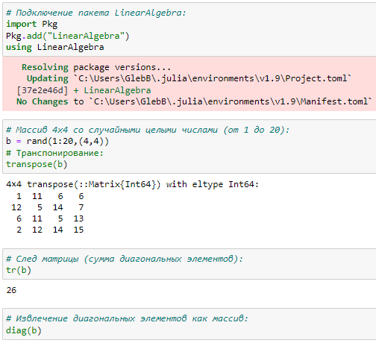
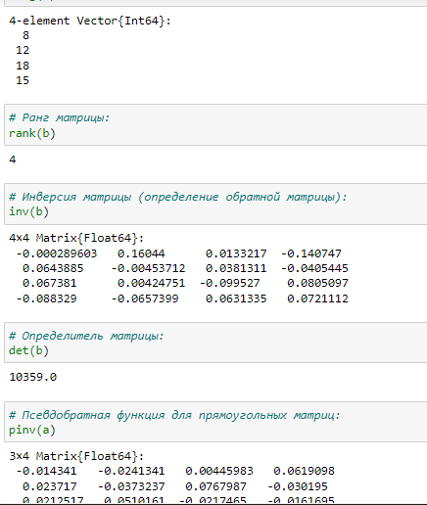
Задачи (метод выполнения)
Транспонирование, след, ранг, определитель и инверсия матрицы
4

Slide 5
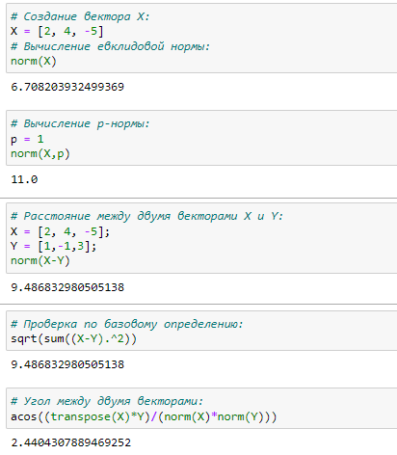
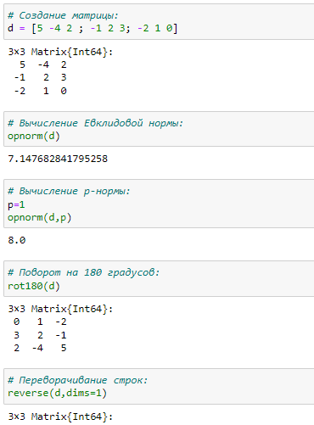
Задачи (метод выполнения)
Вычисление нормы векторов и матриц, повороты, вращения
5

Slide 6
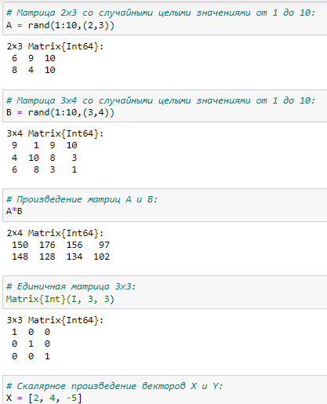
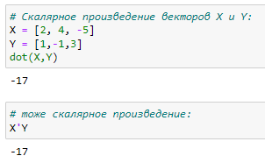
Задачи (метод выполнения)
Матричное умножение, единичная матрица, скалярное произведение
6

Slide 7
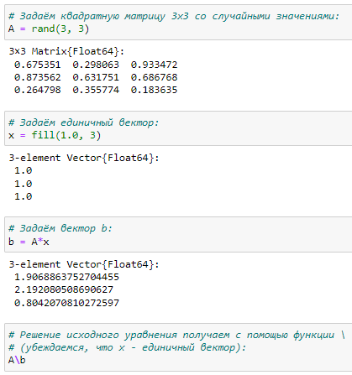
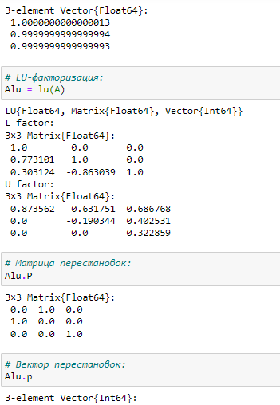
Задачи (метод выполнения)
Факторизация. Специальные матричные структуры
7

Slide 8
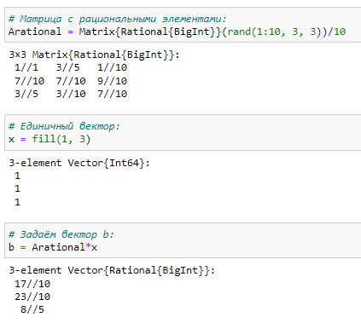
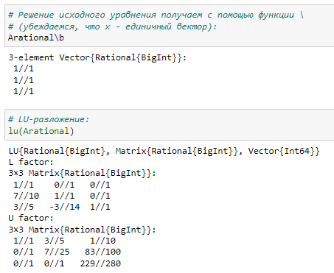
Задачи (метод выполнения)
Общая линейная алгебра
8

Slide 9
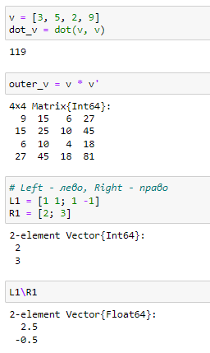
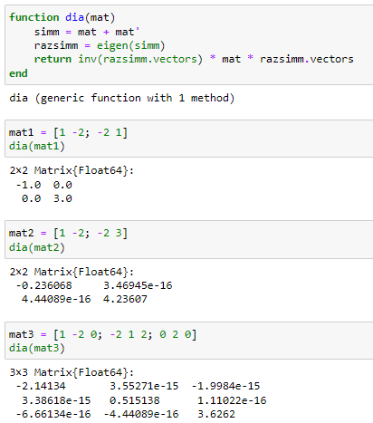
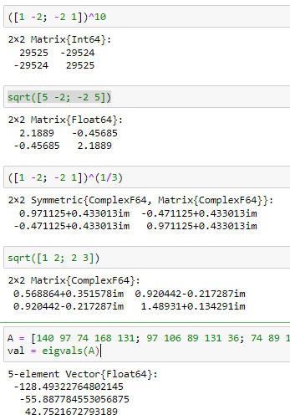
Задачи (метод выполнения)
Задания для самостоятельного выполнения
9

Slide 10
Результаты и их анализ
Успешно удалось изучить возможностей специализированных пакетов Julia для выполнения и оценки эффективности операций над объектами линейной алгебры.
10

Slide 11
Благодарю за внимание

